Slide 1
시놉시스
뭘 보여주고 싶은 것인가?
지금까지 한 것
서버
UML Diagram
Table / Column 조직을 어떤 식으로 해서 어떤 식으로 key 연결 해서 어떤 식으로 정보를 가공해서 사용
개발
순차 지향
페이지 별로 이야기
페이지 별 기능 설명
기술 설명
핵심 기능 이야기
# 기획 / 디자인 발표쪽에 질문
나의 챌린지
원하는 챌린지 등록 / 열람 가능
남의 챌린지
남이 하는 챌린지 열람 가능
펀딩
내가 원하는 기관에 후원 가능
마이페이지
나의 활동기록
핵심 기술 이야기
지도, 마커
Retrofit API

Slide 2
페이지 별로 이야기
시연과 동시에 페이지 별 이야기
홈
분리배출법
본인 챌린지 가장 달성율이 높은 순
챌린지 하나 눌러서 세부 페이지
세부페이지에서 스탬프 하나 누르는 것 까지
챌린지
지도에 사용자 별 마커
최초의 리스트: 내 챌린지 리스트
마커 별로 누르면 해당 사용자 현재 챌린지를 보여줌
등록
등록 가능한 챌린지 목록
클릭 시 등록 페이지 모습
등록 시 자신의 챌린지 목록으로 이동
눌러서 세부페이지 열람까지
펀딩
기관 별 펀딩 정보 보여진다
펀딩 가능하다
펀딩 완료 -> 서버로 펀딩 정보가 넘어간다
마이
자신의 활동 정보 열람 가능
현재 이 부분은 다 구현하지 못하였습니다.

Slide 3
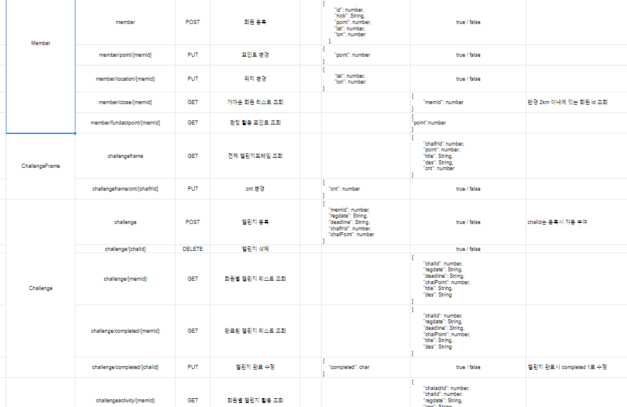
핵심기술 – Retrofit API
Restful API
구축한 서버로부터 이와 같은 api mapping으로 필요한 정보들을 가져오거나 등록하는 형식으로 사용하였슴다
저희는 데이터 구조를 이래이래 했슴다
각 요소 별로 필요하다고 판단되어지는 부분들을 기획하였슴다
UML Diagram

Slide 4
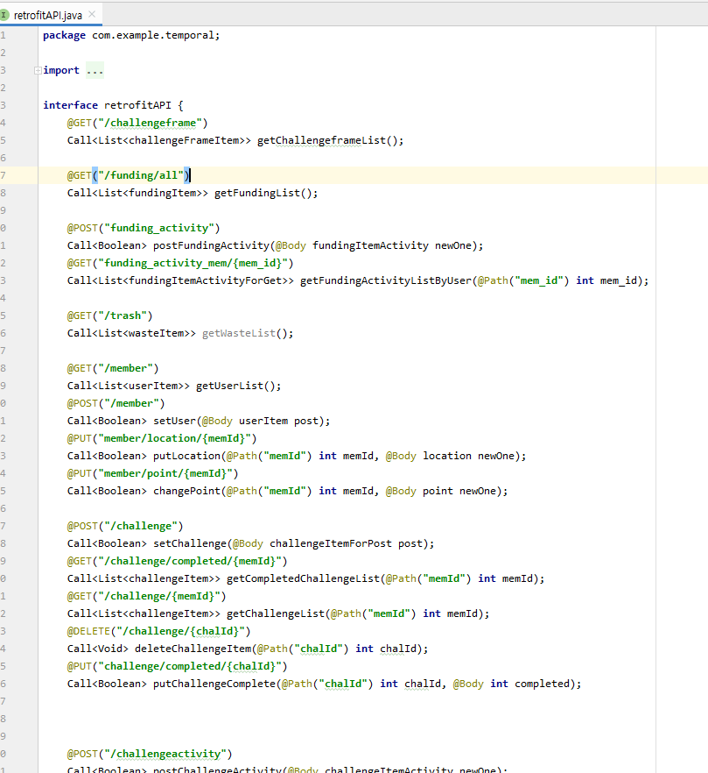
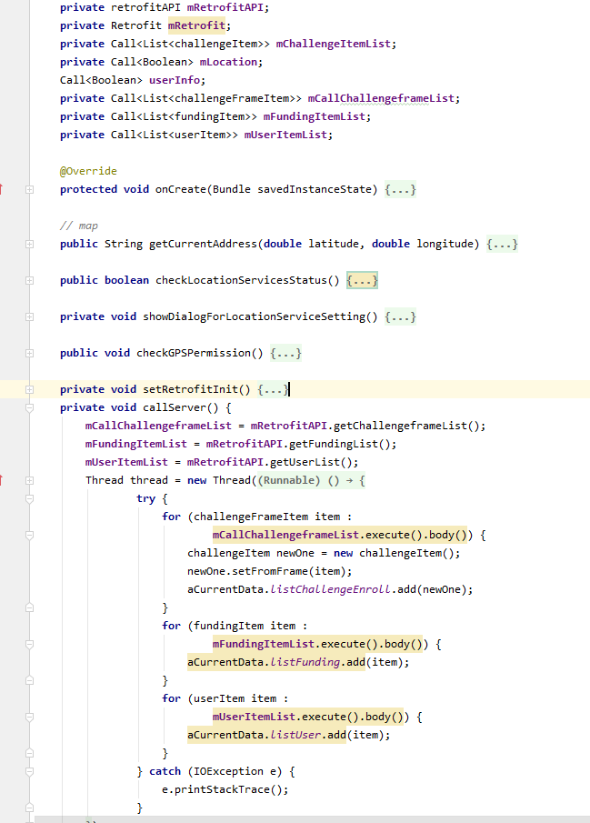
핵심기술 – Retrofit API
실제 연결한 코드
인터넷 연결:
비동기화 = enqueue(Callback<> parameter);
-> Callback 변수를 선언 + 그 안에서 반환값 처리
문제점: 데이터가 밀려서 화면에 안뜸
동기화 = execute()
-> 반환값 자체가 그냥 response
사용: 동기화(execute() + Thread)
결과: 서버에서 불러온 값을 제대로 사용할 수 있게 됨
Restful API 사용하는데 쓴 인터페이스

Slide 5
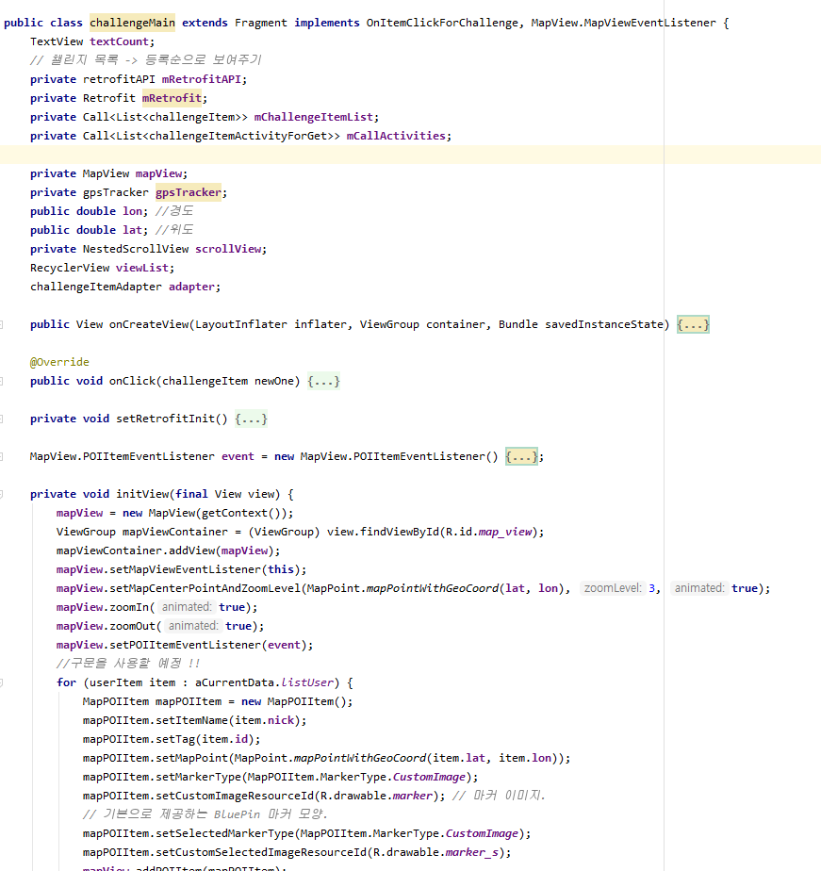
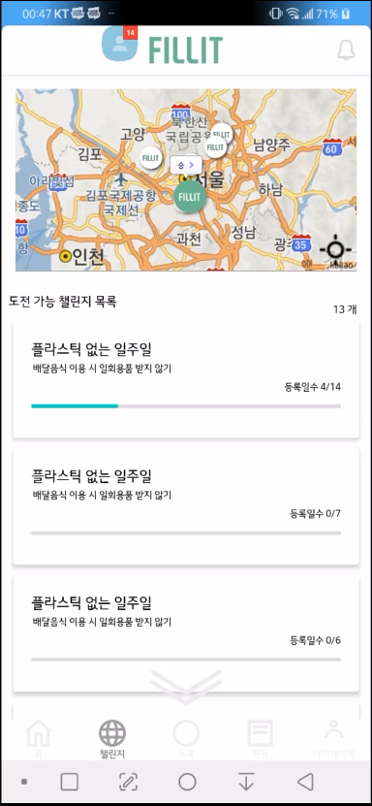
핵심기술 – 지도
지도 코드 부분
실제 페이지 화면

Slide 6
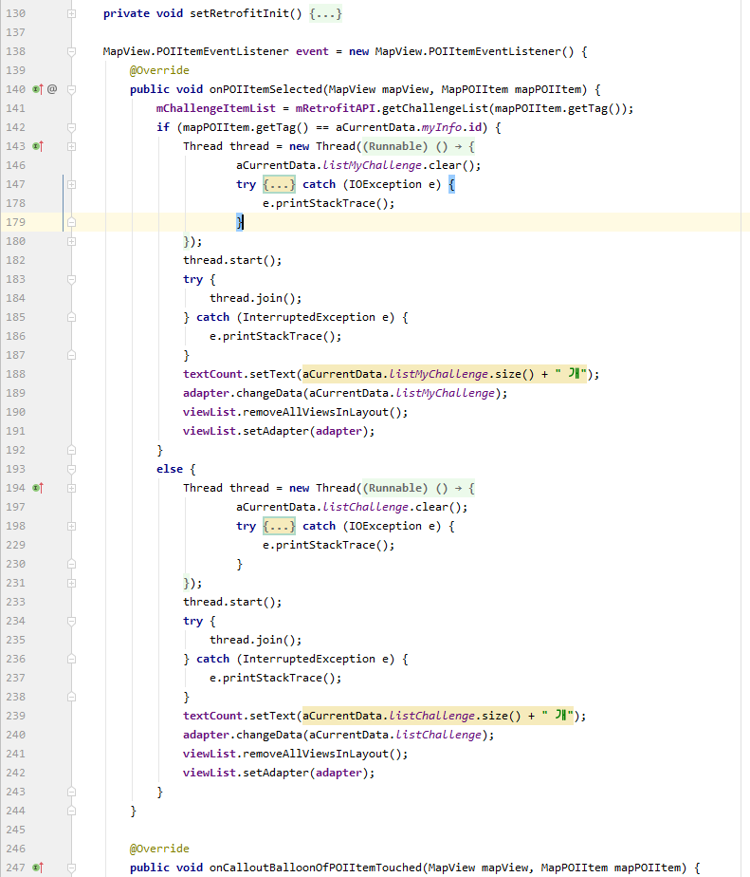
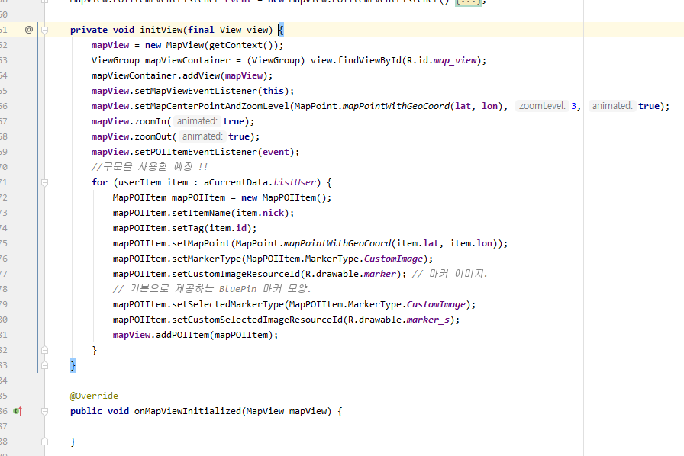
핵심기술 – 마커
마커 클릭 이벤트:
서버에서 리스트 불러오기
Retrofit API 사용했다
마커 동적 생성: 왜?
마커의 개수 = 사용자 계정 수

Slide 7
질문에 대한 답변

